Slide 1
JSP기말고사 보고서
20142491 김건호

Slide 2
<< 회원가입, 로그인, 로그아웃 >>
회원가입 후 로그인
<정보수정>
update.jsp
<회원가입>
<로그인>
updatepro.jsp
MemberForm.jsp
loginForm.jsp
Memberpro.jsp
testLogin.jsp
<회원삭제>
Delete.jsp
Deletepro.jsp
list.jsp
Logout.jsp

Slide 3
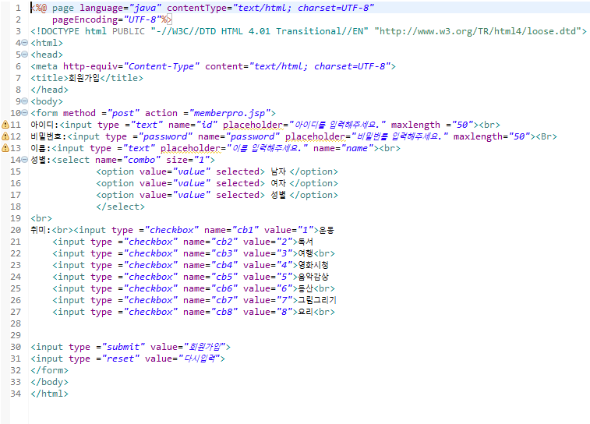
MemberForm

Slide 4
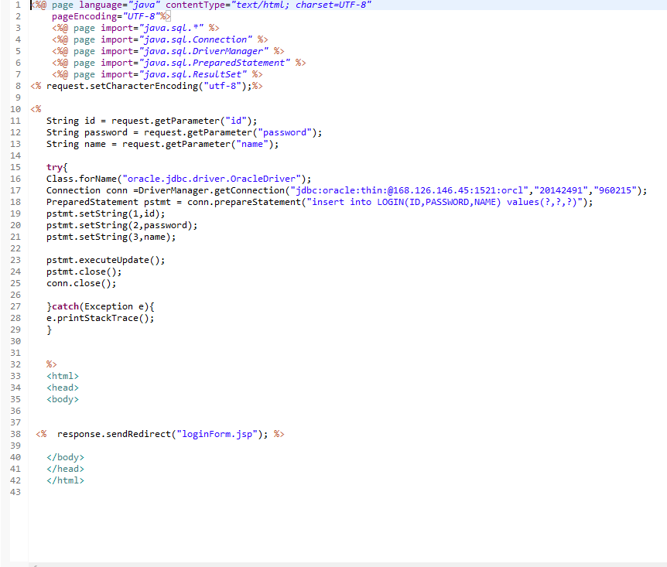
MemberPro

Slide 5
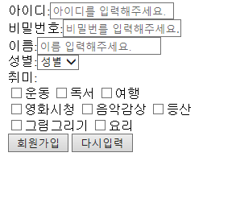
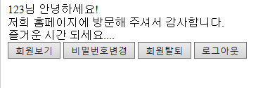
회원가입 결과화면

Slide 6
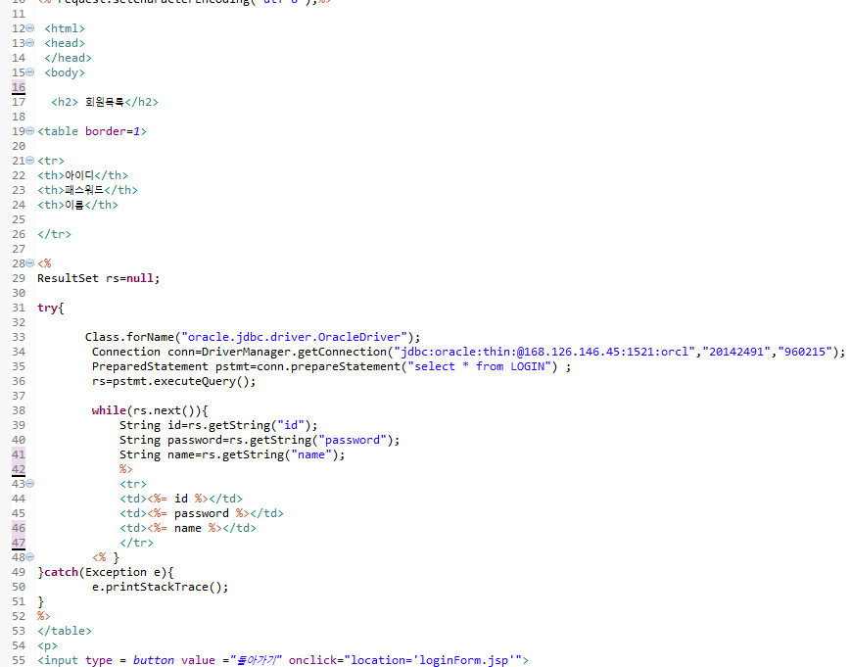
List.jsp

Slide 7
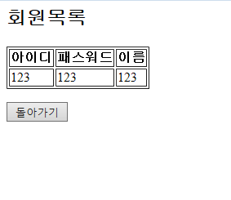
List.jsp 실행화면

Slide 8
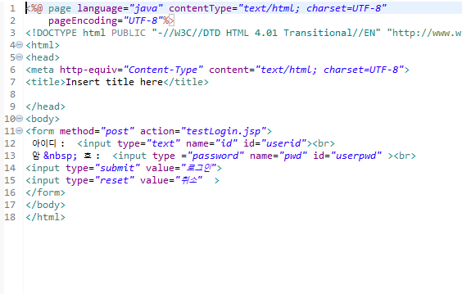
LoginForm

Slide 9
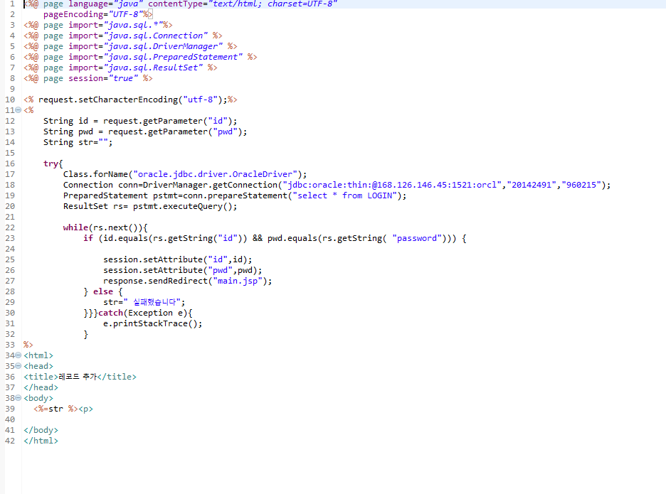
TestLogin

Slide 10
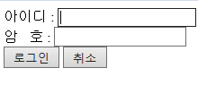
로그인 결과 화면

Slide 11
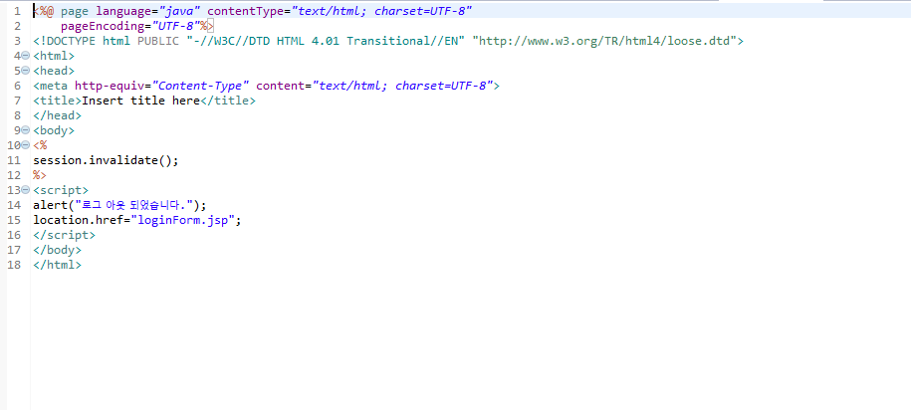
Logout.jsp

Slide 12
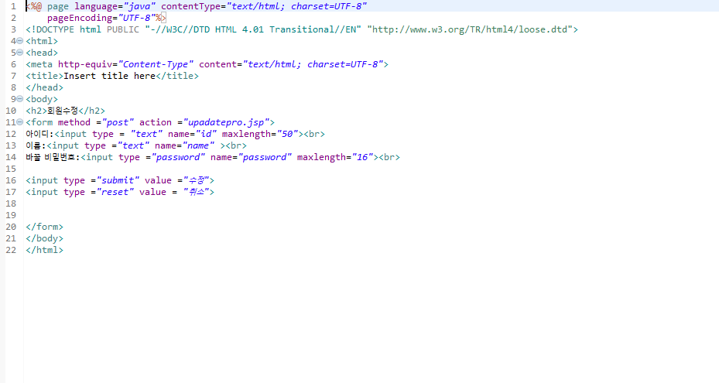
UpdateForm

Slide 13
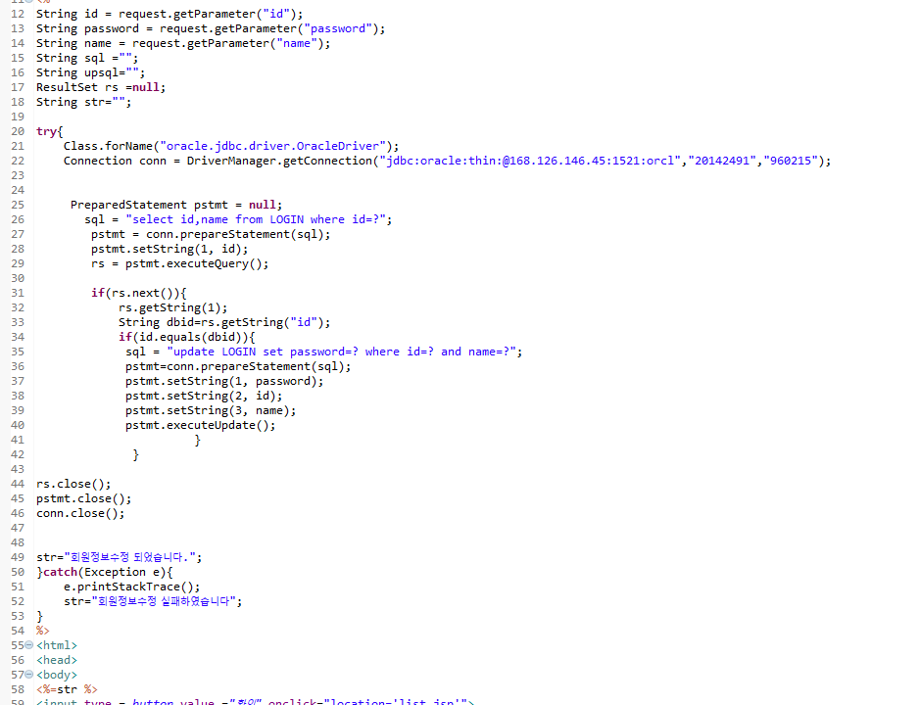
UpdatePro

Slide 14
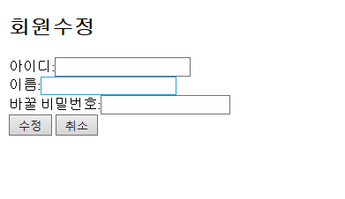
Update 결과화면

Slide 15
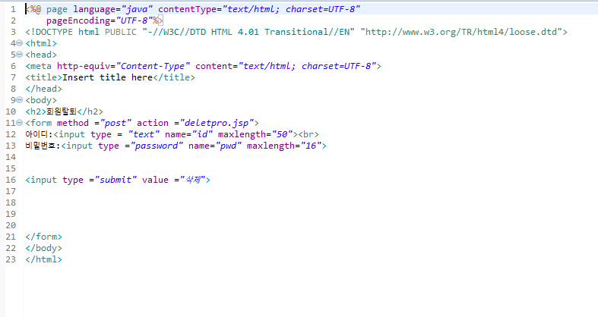
DeleteForm

Slide 16
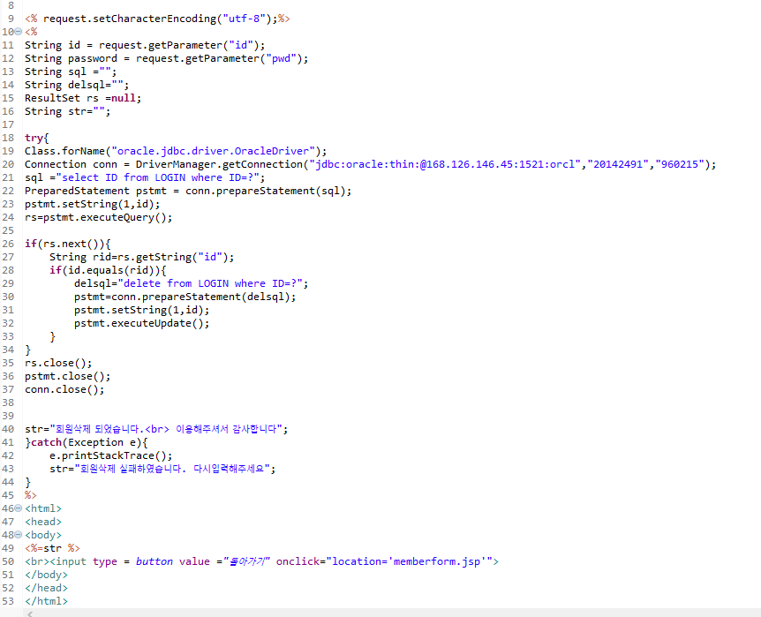
DeletePro

Slide 17
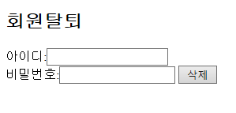
Delete 실행화면

